Slide 1
РЫВКИН
ВЛАДИМИР МИХАЙЛОВИЧ
ТЕРМИНАЛЬНЫЕ СОСТОЯНИЯ
ПОНЯТИЕ. ЭКСТРЕННАЯ И НЕОТЛОЖНАЯ ПОМОЩЬ.
УХОД ЗА БОЛЬНЫМИ В ТЯЖЁЛОМ
И В ТЕРМИНАЛЬНОМ СОСТОЯНИИ
2015
ГОД

Slide 2
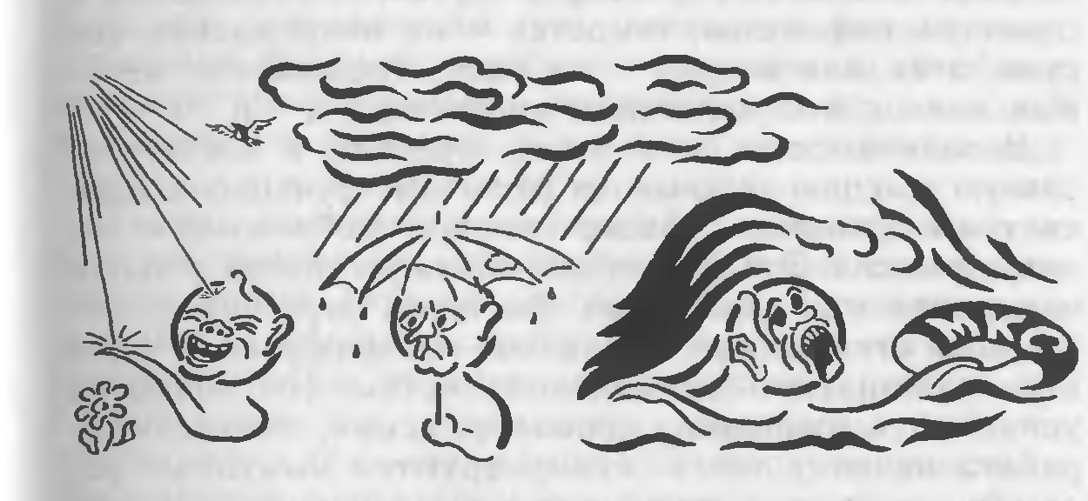
ТРИ СОСТОЯНИЯ ОРГАНИЗМА
ЗДОРОВЬЕ
БОЛЕЗНЬ
КРИТИЧЕСКОЕ СОСТОЯНИЕ

Slide 3
В ходе оказания хирургической помощи и проведения интенсивной терапии вероятно острое развитие расстройств дыхания и кровообращения крайних степеней с тяжёлой быстро прогрессирующей гипоксией головного мозга.
ТЕРМИНАЛЬНЫЕ СОСТОЯНИЯ ЭТО:
своеобразный патологический симптомокомплекс, проявляющийся тяжелейшими нарушениями функций органов и систем, с которыми организм без помощи извне справиться не может;
критический уровень расстройства жизнедеятельности с катастрофическим падением АД, глубокими нарушениями газообмена и метаболизма.
состояния пограничные между жизнью и смертью.

Slide 4
ТЕРМИНАЛЬНАЯ СТАДИЯ – ЭТО СОСТОЯНИЕ, ПРИ КОТОРОМ ПОРАЖЕННЫЕ ОРГАНЫ ФАКТИЧЕСКИ ПРЕКРАТИЛИ СВОЕ СУЩЕСТВОВАНИЕ И ПРИНЯЛИСЬ РАЗРУШАТЬСЯ КАК ФИЗИЧЕСКИМИ, ТАК И ХИМИЧЕСКИМИ СПОСОБАМИ. В БОЛЬШИНСТВЕ СЛУЧАЕВ ТЕРМИНАЛЬНАЯ СТАДИЯ ПРЕДШЕСТВУЕТ НЕПОСРЕДСТВЕННО АГОНИИ (ХОТЯ ПРИ НЕКОТОРЫХ БОЛЕЗНЯХ ВРАЧИ МОГУТ ЕЩЕ ВЫТАЩИТЬ ЧЕЛОВЕКА; НАПРИМЕР, ПРИ ПОЧЕЧНОЙ НЕДОСТАТОЧНОСТИ ТЕРМИНАЛЬНАЯ СТАДИЯ ЕЩЕ НЕ ПРИГОВОР).
ПРОДУКТЫ РАСПАДА И СВЯЗАННЫЕ С НИМИ ИЗМЕНЕНИЯ В ОБМЕНЕ ВЕЩЕСТВ ИНОГДА ПРИВОДЯТ К ТОМУ, ЧТО НАЗЫВАЕТСЯ ЭЙФОРИЕЙ ТЕРМИНАЛЬНОЙ СТАДИИ. ЕЩЕ НЕДАВНО СТРАДАВШИЙ И УГНЕТЕННЫЙ ЧЕЛОВЕК ВДРУГ ПРЕВРАЩАЕТСЯ В СЛЕГКА (ИЛИ НЕ СЛЕГКА) БЕЗУМНЫЙ СГУСТОК СЧАСТЬЯ: ОН ХОХОЧЕТ, ЛИКУЕТ И УВЕРЯЕТ БРИГАДУ РЕАНИМАТОЛОГОВ, ЧТО НИКОГДА НЕ ЧУВСТВОВАЛ СЕБЯ ТАК ХОРОШО. ОН ЕЩЕ НЕ РЕШИЛ, БУДЕТ ОН СЕЙЧАС УМИРАТЬ ИЛИ МАХНЕТ К РЕКЕ НА ШАШЛЫЧКИ; И ТО И ДРУГОЕ – НЕПЛОХИЕ ИДЕИ, НО В ЛЮБОМ СЛУЧАЕ ВСЕ К ЛУЧШЕМУ В ЭТОМ ЛУЧШЕМ ИЗ МИРОВ. ИМЕННО СЕЙЧАС ОН ПОНЯЛ, КАК РАЗУМНО И ПРЕКРАСНО УСТРОЕНА ВСЕЛЕННАЯ, ТАК ЧТО ПРОСТО ГЛУПО О ЧЕМ-ТО БЕСПОКОИТЬСЯ! И ВООБЩЕ, НЕУЖЕЛИ НИКТО НЕ ВИДИТ, ЧТО КАПЕЛЬНИЦА В ПРОФИЛЬ ПОХОЖА НА ПРИЗРАК СЛОНА С ТОНЕНЬКИМ ХОБОТОМ?!

Slide 5
Этапы умирания
ПРЕДАГОНИЯ
ТЕРМИНАЛЬНАЯ ПАУЗА
АГОНИЯ
КЛИНИЧЕСКАЯ СМЕРТЬ
БИОЛОГИЧЕСКАЯ СМЕРТЬ

Slide 6
Предагония
– характеризуется угасанием деятельности организма, когда биохимические реакции, физические и электрические процессы настолько изменены, что не в состоянии обеспечить нормальное поддержание жизнедеятельности организма. Длительность этого периода значительно варьирует и зависит от основного патологического процесса, а также от сохранности и характера компенсаторных механизмов: при ОК вследствие ФЖ предагония почти отсутствует, а при ОК на фоне кровопотери или прогрессирующей дыхательной недостаточности может длиться в течение нескольких часов.

Slide 7
Терминальная
пауза
– состояние, продолжающееся
1- 4 мин.
Дыхание прекращается, развивается брадикардия, иногда асистолия, исчезают реакции зрачка на свет, корнеальный и другие стволовые рефлексы, зрачки расширяются.

Slide 8
Агония
(от древнегреческого - борьба) – последний этап умирания, характеризующийся подъемом активности компенсаторных механизмов, направленных на борьбу с угасанием жизненных сил организма.
Типичным признаком агонии является агональное дыхание – слабые, редкие дыхательные движения малой амплитуды, либо короткие максимальные вдохи и быстрые полные выдохи с большой амплитудой и частотой 2-6 в минуту.
В крайней стадии агонии в дыхании участвуют мышцы шеи и туловища – голова запрокидывается, рот широко открыт, возможно появление пены у рта.
Агональное дыхание может переходить в предсмертное стридорозное дыхание.
В состоянии агонии повышаются частота сердечных сокращений и артериальное давление, может кратковременно восстановиться сознание, часто развиваются судороги, непроизвольное мочеиспускание и дефекация, постепенное угасание реакции зрачков на свет, лицо приобретает вид “маски Гиппократа”.

Slide 9
Клиническая смерть
– обратимый этап умирания, переходное состояние от жизни к смерти.
Основными признаками клинической смерти являются: отсутствие сознания, самостоятельного дыхания, пульсации на магистральных артериях, расширение зрачков (развивается в течение 1 мин после ОК), арефлексия (отсутствие корнеального рефлекса и реакции зрачков на свет), выраженная бледность/цианоз кожных покровов. Если клиническая смерть наступила в результате непродолжительного этапа умирания, то высшие отделы головного мозга человека могут перенести ОК в условиях нормотермии в течение 4-6 мин, в течение которых и необходимо начинать реанимационные мероприятия.

Slide 10
Биологическая смерть
При отсутствии реанимационных мероприятий или их неэффективности вслед за клинической смертью развивается биологическая смерть – необратимый этап умирания.
Выражается посмертными изменениями во всех органах и системах, которые носят постоянный, необратимый, трупный характер: функциональные (отсутствие сознания, дыхания, пульса, артериального давления, рефлекторных ответов на все виды раздражителей), инструментальные (электроэнцефалографические, ангиографические), биологические (максимальное расширение зрачков, бледность и/или цианоз, и/или мраморность (пятнистость) кожных покровов, снижение температуры тела) признаки и трупные изменения.

Slide 11
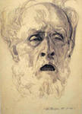
ДИАГНОЗ БИОЛОГИЧЕСКОЙ СМЕРТИ
устанавливают на основании выявления трупных изменений (ранние – отсутствие реакции глаза на раздражение, высыхание и помутнение роговицы, симптом “кошачьего глаза”; поздние – трупные пятна, трупное окоченение).
ДИАГНОЗ СМЕРТЬ МОЗГА
устанавливается в учреждениях здравоохранения, имеющих необходимые условия для констатации смерти мозга [“Инструкция по констатации смерти человека на основании диагноза смерти мозга”,
приказ МЗ РФ от 20.12.01 № 460].

Slide 12
КУПИРОВАНИЕ ТЕРМИНАЛЬНОГО СОСТОЯНИЯ
КОМА
КЛИНИЧЕСКАЯ СМЕРТЬ:
а) отсутствие сознания;
б) отсутствие дыхания;
в) отсутствие циркуляции
СЛР
БИОЛОГИЧЕСКАЯ СМЕРТЬ
АСФИКСИЯ
240-300 СЕК
(4-5 МИН)
ШОК

Slide 13
ОСТАНОВКА КРОВООБРАЩЕНИЯ:
это внезапное прекращение сердечной деятельности;
является непосредственной причиной внезапной смерти вследствие кардиальных причин в течение 1 часа от развития симптомов у человека
ОСТАНОВКА КРОВООБРАЩЕНИЯ РАЗВИВАЕТСЯ
(ежегодно)
РОССИЯ
– более 25000
США
- более 35000
ЕВРОПА
– более 35000
Только 25-56% больных
с остановкой кровообращения
доживают до выписки из стационара

Slide 14
потеря
сознания
через
15-30 сек
изоэлектрическая
линия на ЭКГ
через
15-30 сек
ОСТАНОВКА
КРОВООБРАЩЕНИЯ
максимальное
расширение зрачков
в течение
30-60 сек
агональное
дыхание,
апноэ

Slide 15
По патогенезу выделяют три варианта остановки кровообращения:
асистолия
Электромеханическая диссоциация
(ЭМД)
Фибрилляция желудочков (ФЖ)

Slide 16

комплекс мероприятий по предотвращению смерти взрослых пациентов при остановке кровообращения включает следующие элементы:
1. Скорейшее распознание остановки сердца и вызов бригады скорой медицинской помощи
2. Своевременная СЛР с упором на компрессионные сжатия
3. Своевременная дефибрилляция
4. Эффективная интенсивная терапия
5. Комплексная терапия после остановки сердца

Slide 17
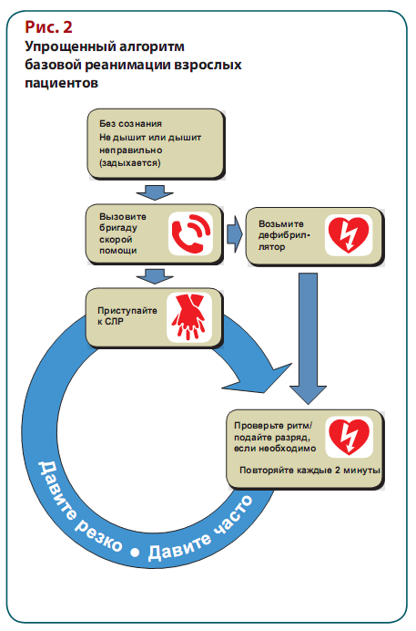

Slide 18
Экстренная помощь при удушье – как спасти человека, если он подавился
Необходимо добиться, чтобы струя воздуха с кашлем выкинула наружу инородное тело.
Первый прием, который помогает в наибольшем количестве случаев:
- 5 ударов ладонью между лопаток, причем довольно сильных. Это может вызвать кашель, с помощью которого инородное тело выйдет из дыхательных путей.
Второй прием – прием Гемлиха:
- обхватить человека сзади, разместив кулак ведущей руки в подложечной области (выше пупка и немного ниже "ложечки") и накрыв его другой рукой, и с силой надавить, приподнимая вверх, 5 раз. Очень важно, чтобы давление шло именно снизу вверх. Нужно как бы поддать диафрагму вверх. Тогда она сократиться и выбросит предмет вверх.

Slide 19
Важность качественного выполнения СЛР
Частота компрессионных сжатий должна составлять не менее 100 сжатий в минуту (вместо «приблизительно 100 сжатий в минуту»).
Глубина вдавливания должна составлять не менее 5 см
(2 дюймов) для взрослых и не менее одной трети диаметра грудной клетки для детей и грудных детей (приблизительно 4 см [1,5 дюйма] у грудных детей и 5 см [2 дюйма] у детей). Обратите внимание, что глубина в 4-5 см (1,5-2 дюйма) уже не используется для взрослых, а абсолютная глубина, указанная для детей и грудных детей, увеличена по сравнению с глубиной, указанной в предыдущих версиях Рекомендаций AHA по СЛР и неотложной помощи при сердечно­сосудистых заболеваниях.

Slide 20
ПРИЁМ САФАРА
1-е действие. Запрокинуть голову пострадавшего назад. Одной рукой поднимать шею сзади, а другой нажимать сверху вниз на лоб, запрокидывая голову.

Slide 21
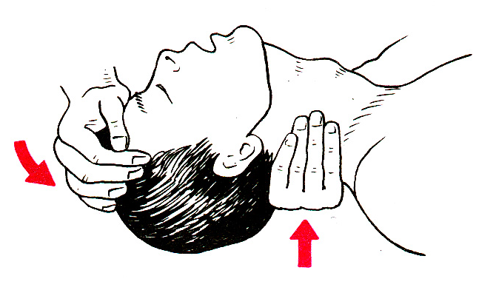
ПРИЁМ САФАРА

Slide 22
Нельзя забывать, что запрокидывание головы пациента назад при повреждении шейного отдела позвоночника противопоказано!

Slide 23
ПРИЁМ САФАРА
2-е действие. Выдвинуть нижнюю челюсть вперед. Этот прием осуществляется путем тракции за углы нижних челюстей (двумя руками) или за подбородок (одной рукой)

Slide 24
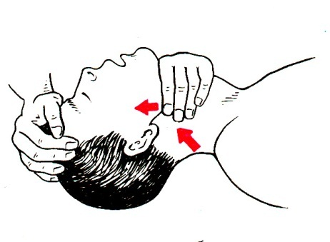
ПРИЁМ САФАРА

Slide 25
ПРИЁМ САФАРА
3-е действие. Открыть и осмотреть рот. При обнаружении во рту и глотке крови, слизи, рвотных масс, мешающих дыханию, необходимо , удалить их при помощи марлевой, салфетки или носового платка на пальце. При этой манипуляции голову пациента поворачивают набок

Slide 26
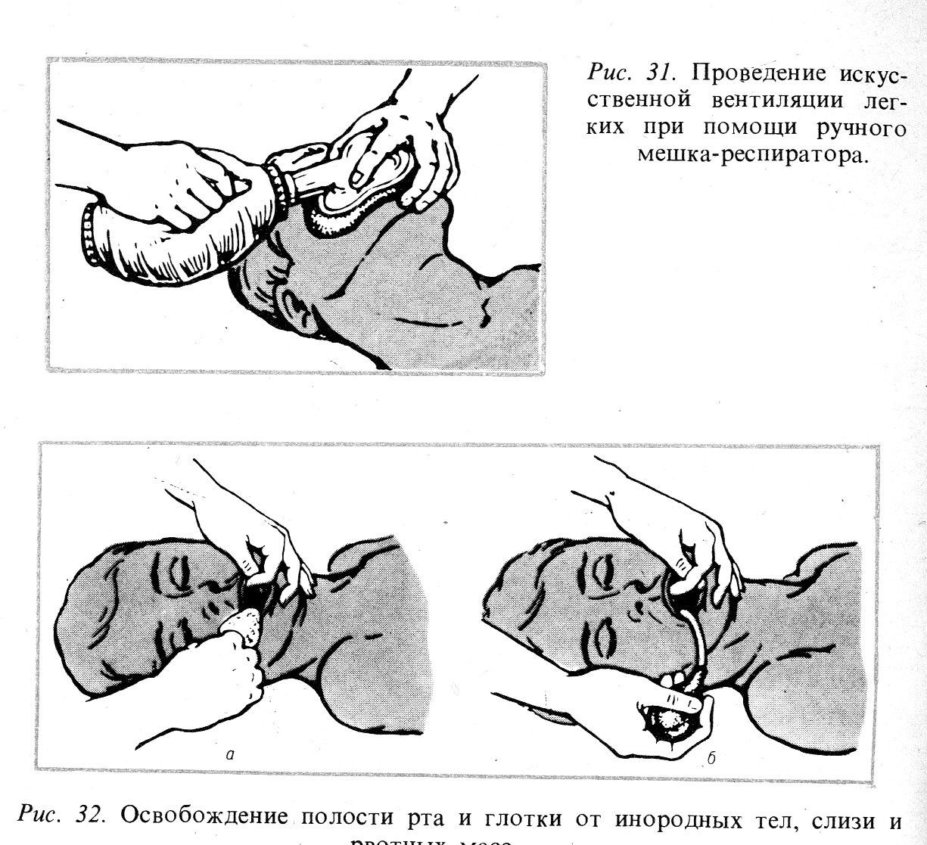
ОЧИЩЕНИЕ ПОЛОСТИ РТА

Slide 27
ВРЕМЯ, ОТВОДИМОЕ НА ВЫПОЛНЕНИЕ ПРИЁМОВ САФАРА
1 МИНУТА
Затем необходимо немедленно осуществить выдох в рот больного

Slide 28
«РОТ В РОТ»
Одной рукой зажимают нос больного для предупреждения утечки воздуха, плотно обхватывают губами рот больного и делают максимальный вдох в его легкие, контролируя при этом появление экскурсии грудной клетки

Slide 29
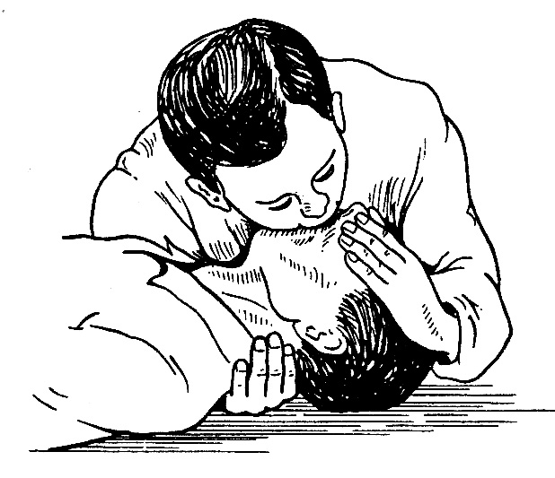

Slide 30
ИВЛ
Интервалы между отдельными "дыханиями" должны составлять 5 с (12 циклов в 1 мин).
НЕ СЛЕДУЕТ СТРЕМИТЬСЯ ВДУВАТЬ ВОЗДУХ КАК МОЖНО ЧАЩЕ, ВАЖНЕЕ ОБЕСПЕЧИТЬ ДОСТАТОЧНЫЙ ОБЪЁМ ИСКУССТВЕННОГО ВДОХА

Slide 31
ОПРЕДЕЛЕНИЕ ПУЛЬСА НА СОННОЙ АРТЕРИИ
Расположить II и III пальцы на области гортани пострадавшего, а затем, соскальзывая в сторону без сильного надавливания, прощупать боковую поверхность шеи.

Slide 32
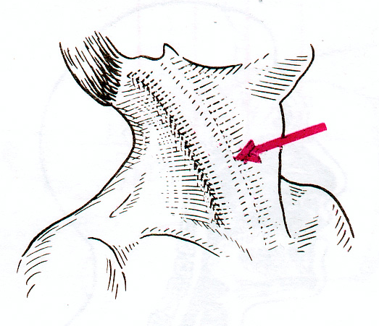

Slide 33
ВОССТАНОВЛЕНИЕ КРОВООБРАЩЕНИЯ
Если пульса нет, нельзя тратить время на выслушивание тонов сердца, измерение артериального давления, снятие ЭКГ
Немедленно приступать к непрямому массажу сердца.

Slide 34
ИСКУССТВЕННОЕ КРОВООБРАЩЕНИЕ
Ручной массаж сердца остается наиболее простым и оперативным способом экстренного искусственного поддержания кровообращения.
До проведения массажа сердца можно предпринять так называемую механическую дефибрилляцию — короткий сильный удар кулаком по грудине,

Slide 35
ТОЧКА ПРИЛОЖЕНИЯ ДАВЛЕНИЯ ПРИ МАССАЖЕ СЕРДЦА РАСПОЛОЖЕНА В ОБЛАСТИ НИЖНЕЙ ТРЕТИ ГРУДИНЫ – В ПРОЕКЦИИ ЖЕЛУДОЧКОВ СЕРДЦА

Slide 36
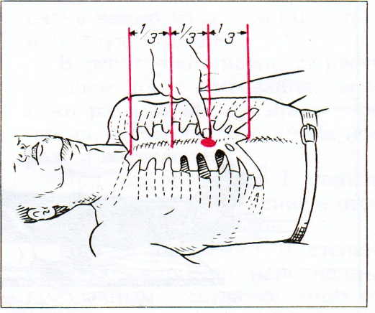
ТОЧКА ПРИЛОЖЕНИЯ ДАВЛЕНИЯ

Slide 37
ПОСТРАДАВШИЙ ДОЛЖЕН ЛЕЖАТЬ НА ТВЁРДОЙ ОПОРЕ НА УРОВНЕ КОЛЕН ПРОВОДЯЩЕГО МАСАЖ СЕРДЦА.
НА ГРУДНУЮ КЛЕТКУ НАДАВЛИВАЮТ ПРЯМЫМИ РУКАМИ, ИСПОЛЬЗУЯ МАССУ СОБСТВЕНОГО ТЕЛА И МЫШЦЫ СПИНЫ

Slide 38
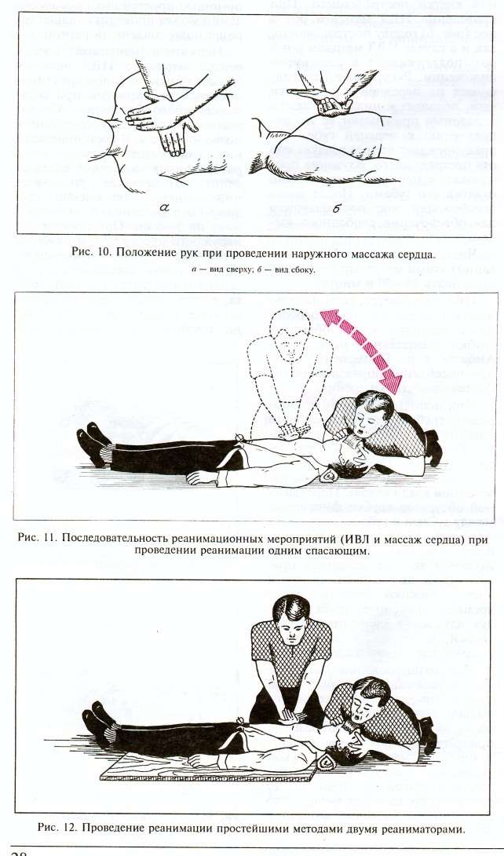
ПОЛОЖЕНИЕ РУК
ПРИ ПРОВЕДЕНИИ НАРУЖНОГО (НЕПРЯМОГО) МАССАЖА СЕРДЦА
а – вид сверху; б– вид сбоку.

Slide 39
ПРОВЕДЕНИЕ РЕАНИМАЦИИ
ПРОСТЕЙШИМИ МЕТОДАМИ ДВУМЯ РЕАНИМАТОЛОГАМИ

Slide 40
ПОСЛЕДОВАТЕЛЬНОСТЬ РЕАНИМАЦИОННЫХ МЕРОПРИЯТИЙ
(ИВЛ и НЕПРЯМОЙ МАССАЖ СЕРДЦА)
при проведении реанимации одним спасающим

Slide 41
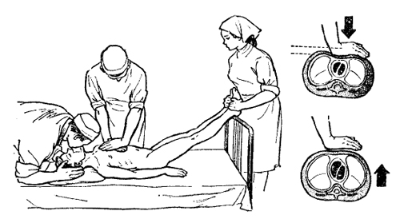
ПРОСТЕЙШИЕ РЕАНИМАЦИОННЫЕ МЕРОПРИЯТИЯ
ВЫПОЛНЯЮТ ТРИ ЧЕЛОВЕКА

Slide 42
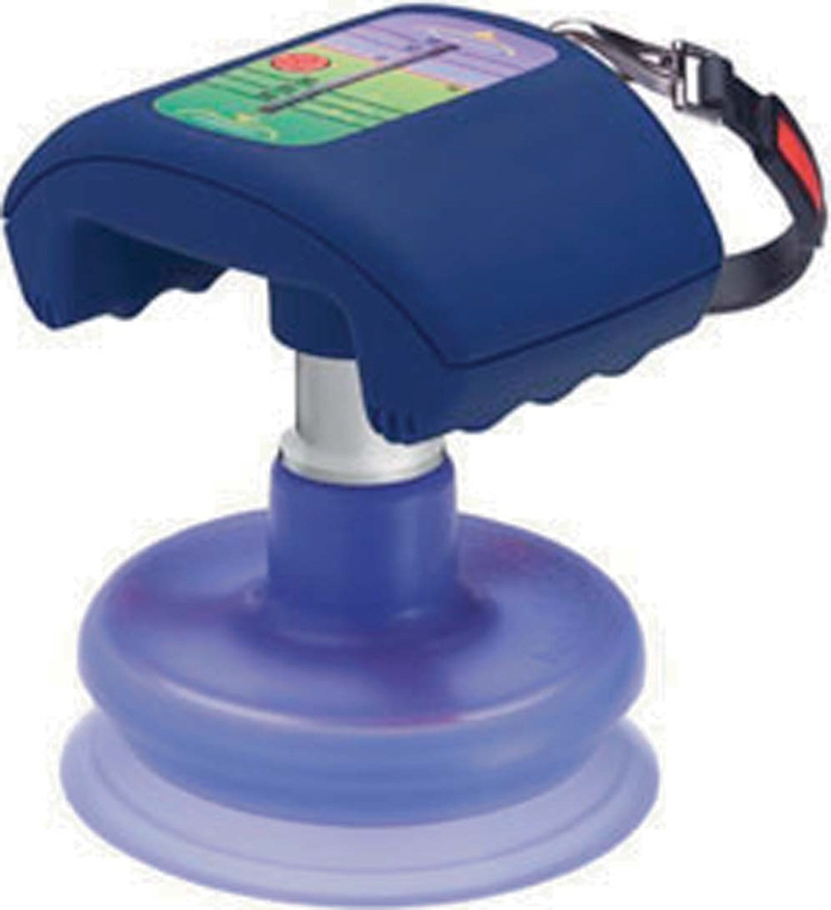
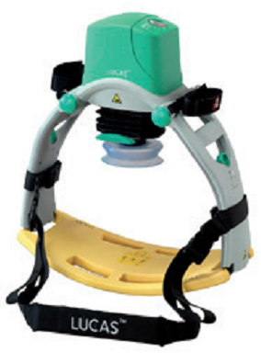
КАРДИОПАМП
а
б
а – ручной
б – механический

Slide 43
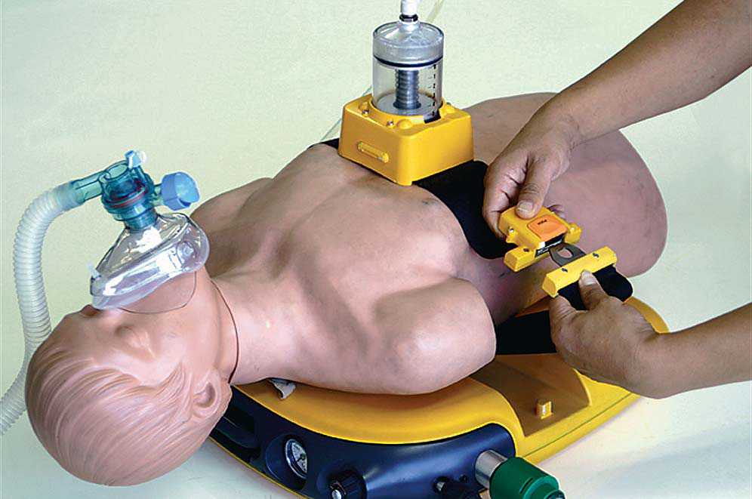

Slide 44
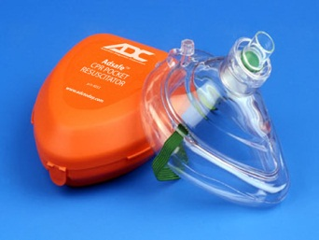
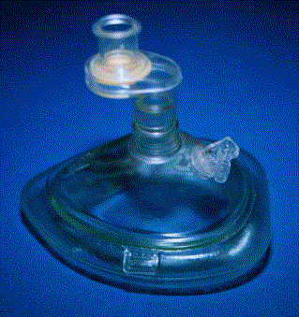
Карманная маска для ИВЛ
Карманная маска для ИВЛ с возможностью подачи кислорода

Slide 45
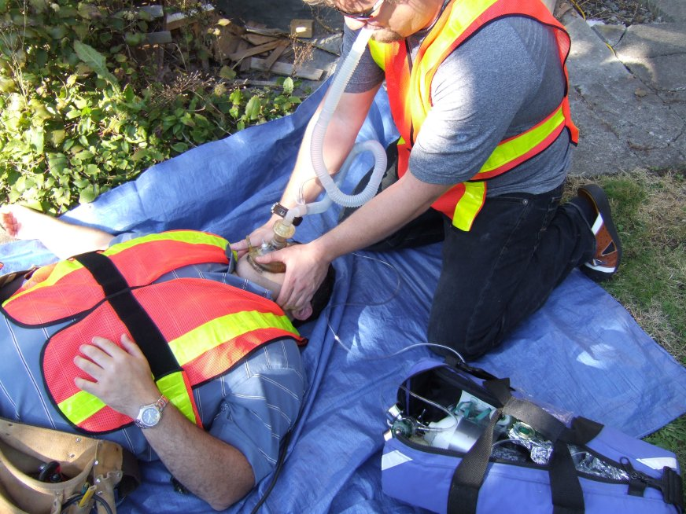

Slide 46
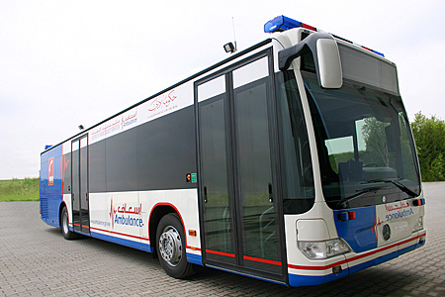

Slide 47
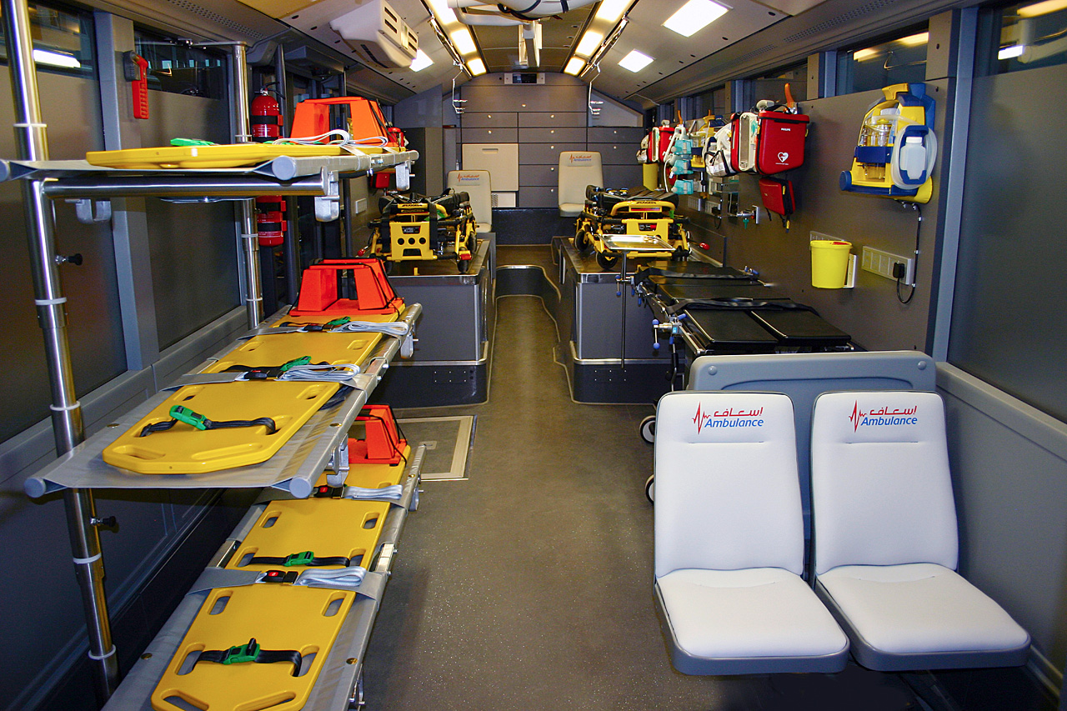

Slide 48
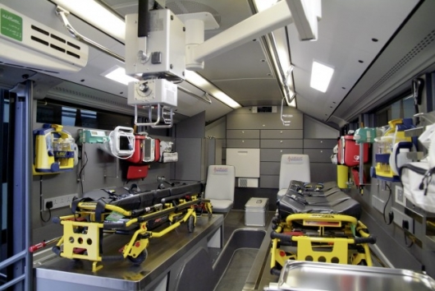
АВТОБУС - РЕАНИМАЦИЯ

Slide 49
ОБРАТИ ВНИМАНИЕ!
Массаж проводится энергичными толчками с силой, достаточной для смещения грудины на 5 см, после чего надо расслабить руки, не снимая их с грудной клетки
Частота толчков должна составлять не менее 100 в минуту
Следует помнить, что даже адекватный массаж позволяет поддерживать кровоток на уровне 20 - 40% нормального, поэтому массаж должен проводиться без перерывов.

Slide 50
ЗАПОМНИ!
Если оживление проводит один человек, то после 2 нагнетаний воздуха производят 30 компрессий
При участии в реанимации двух человек непрямой массаж сердца не прекращается. Делаются вдувания воздуха в лёгкие 8-10 раз в минуту

Slide 51
ОШИБКИ
Расположение больного на мягкой пружинящей кровати
Неверное расположение рук реаниматора
слишком слабое нажатие на грудину
Длительный, более 5 - 10 с, перерыв в массаже для проведения дополнительных диагностических мероприятий
Проведение массажа без одновременной ИВЛ.

Slide 52
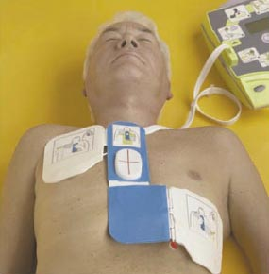
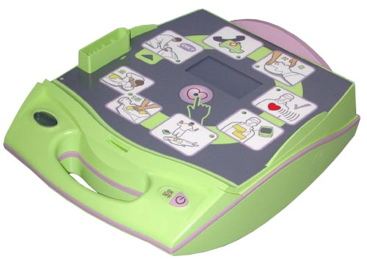
AED PLUS
— единственный автоматический наружный дефибриллятор-монитор, который помогает неквалифицированному спасателю, случайному свидетелю внезапной остановки сердца, пройти через весь процесс спасения жизни — от оценки жизнеспособности пострадавшего (дыхание, кровообращение) до сердечно-легочной реанимации и дефибрилляции.
Дефибриллятор
AED PLUS

Slide 54
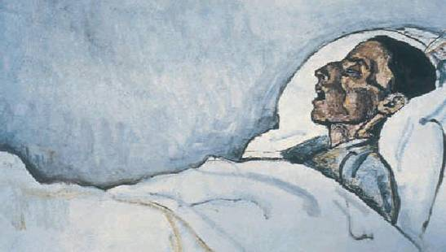
УХОД ЗА БОЛЬНЫМИ В ТЯЖЁЛОМ
И В ТЕРМИНАЛЬНОМ СОСТОЯНИИ

Slide 55
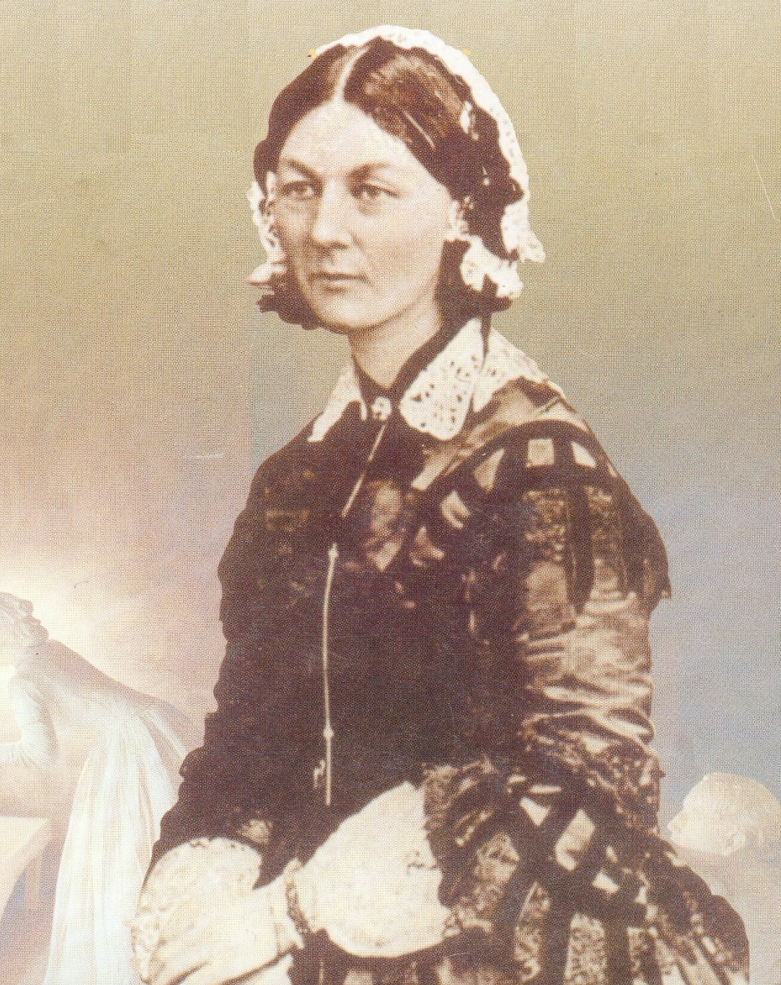
Сестра должна иметь тройную квалификацию:
сердечную - для понимания больных;
научную - для понимания болезней;
техническую - для ухода за больным.
Ф. Найтингейл

Slide 56
ЭЛЕМЕНТЫ СЕСТРИНСКОГО ДЕЛА
ОБЯЗАННОСТИ
(определённый круг действий, возложенных на сестру)
ЦЕННОСТИ
(цели, к которым стремится сестра)
ДОБРОДЕТЕЛИ – СОВЕРШЕНСТВА
(определяют личные качества, которыми должна обладать сестра)

Slide 57
ОБЯЗАННОСТИ
(определённый круг действий, возложенных на сестру)
уважать пациента
уважать право на самоопределение
говорить правду
делать добро
не причинять вреда
уважать обязательства других
держать слово
быть преданной
сотрудничать

Slide 58
ЦЕННОСТИ
(цели, к которым стремится сестра)
профессионализм
стремление к совершенству
разумное поведение
независимость
здоровье
здоровая окружающая среда
достоинство
забота (уход)

Slide 59
ДОБРОДЕТЕЛИ – СОВЕРШЕНСТВА
(определяют личные качества, которыми должна обладать сестра)
знания
умения
бескорыстие
ответственность
доброта
трудолюбие
усердие
сотрудничество
милосердие и терпение

Slide 60
СЕСТРИНСКАЯ
ПРАКТИКА
СЕСТРИНСКИЙ УХОД
ОБУЧЕНИЕ
ФУНКЦИИ СЕСТРИНСКОГО ДЕЛА
КООРДИНАЦИЯ КЛИНИЧЕСКИХ И ПАРАКЛИНИЧЕСКИХ ПРОЦЕССОВ

Slide 61

СЕСТРИНСКИЙ УХОД
ПРОФИЛАКТИКА
ЛЕЧЕНИЕ
РЕАБИЛИТАЦИЯ
КОНСУЛЬТАЦИЯ
ПСИХОЛОГИЧЕСКАЯ ПОДДЕРЖКА

Slide 62

СЕСТРИНСКАЯ
ПРАКТИКА
ПРОФЕССИОНАЛИЗМ
НАУЧНОСТЬ
НОВЫЕ МЕДИЦИНСКИЕ ТЕХНОЛОГИИ
СТАНДАРТИЗАЦИЯ
КАТЕГОРИЯ ПРОФЕССИОНАЛЬНОГО УРОВНЯ

Slide 63

ОБУЧЕНИЕ
ПАЦИЕНТОВ
ЧЛЕНОВ СЕМЬИ ПАЦИЕНТА (РОДСТВЕННИКОВ)
БЛИЗКИХ ПАЦИЕНТУ ЛЮДЕЙ
КОЛЛЕГ
МЛАДШИЙ МЕДИЦИНСКИЙ ПЕРСОНАЛ
ДРУЗЕЙ

Slide 64

КООРДИНАЦИЯ КЛИНИЧЕСКИХ И ПАРАКЛИНИЧЕСКИХ ПРОЦЕССОВ
ЛЕЧЕБНЫХ
ДИАГНОСТИЧЕСКИХ
СОЦИАЛЬНЫХ
ПСИХОЛОГИЧЕСКИХ

Slide 65
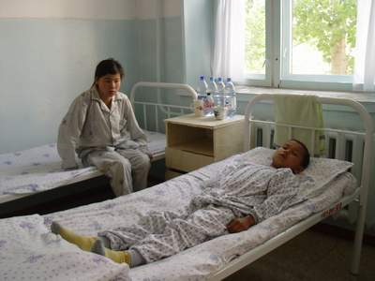
Человек
со своими потребностями и проблемами рассматривается как
единое целое
3
1 – биологические потребности
2 – духовные потребности
3 – социальные потребности
2
1

Slide 66
Вирджиния Хендерсон наиболее важными направлениями в деятельности медицинской сестры считала следующие:

Slide 67
1. Обеспечить пациенту нормальное дыхание.
2. Обеспечить пациенту адекватное питание и питье.
3. Обеспечивать пациенту удаление из организма продуктов жизнедеятельности.
4. Помогать пациенту поддерживать правильное положение тела, когда он лежит, сидит, ходит, а также помогать ему менять положение.
5. Обеспечить пациенту отдых и сон.

Slide 68
6. Помогать пациенту подбирать необхо-димую одежду и надевать ее.
7. Помогать пациенту поддерживать нормальную температуру тела.
8. Помогать пациенту содержать тело в чистоте и порядке, а также обеспечивать за-щиту кожи.
9. Помогать пациенту избежать всевоз-можных опасностей извне и следить за тем, чтобы он не нанес вреда другим.

Slide 69
10. Помогать пациенту поддерживать кон-такт с другими, выражать свои желания и чувства.
11. Содействовать тому, чтобы пациент мог отправлять свои религиозные обряды и следовать своим принципам.
12. Помогать пациенту найти возможность заниматься каким-либо делом.
13. Содействовать отдыху и развлечениям пациента.
14. Содействовать обучению пациента.

Slide 70
УХОД ЗА БОЛЬНЫМИ
КООРДИНИРОВАННОЕ ПРОВЕДЕНИЕ САНИТАРНЫХ, ГИГИЕНИЧЕСКИХ МЕРОПРИЯТИЙ И ВЫПОЛНЕНИЕ МЕДИЦИНСКИХ ПРОЦЕДУР, ПРЕДУПРЕЖДАЮЩИХ ОСЛОЖНЕНИЯ, НАПРАВЛЕННЫХ НА ОБЛЕГЧЕНИЕ СОСТОЯНИЯ БОЛЬНОГО И СПОСОБСТВУЮЩИХ ЕГО ВЫЗДОРОВЛЕНИЮ.

Slide 71
УХОД ЗА БОЛЬНЫМИ – ПРЯМАЯ ОБЯЗАННОСТЬ МЕДИЦИНСКОЙ СЕСТРЫ
Младшим медицинским персоналом могут выполняться только отдельные манипуляции общего ухода за больными под руководством медицинской сестры:
Уборка помещений;
Перекладывание больного;
Обработка и подача тяжелобольному судна или мочеприёмника;
Санитарно-гигиеническая обработка больного и т.д.
МЕДИЦИИНСКАЯ СЕСТРА НЕСЁТ ПОЛНУЮ
ОТВЕТСТВЕННОСТЬ ЗА ПРАВИЛЬНОСТЬ ВЫПОЛНЕНИЯ
МЛАДШИМ МЕДИЦИНСКИМ ПЕРСОНАЛОМ МАНИПУЛЯЦИЙ
ОБЩЕГО УХОДА ЗА БОЛЬНЫМ

Slide 72
УХОД ЗА БОЛЬНЫМИ
ОБЩИЙ УХОД
проведение мероприятий, в которых
нуждается больной независимо
от характера заболевания
СПЕЦИАЛЬНЫЙ УХОД
проведение мероприятий, которые
применяются только по отношению к
больным определенной группы

Slide 73
МЕРОПРИЯТИЯ ПО ОБЩЕМУ УХОДУ ЗА БОЛЬНЫМИ
Санитарная обработка (при поступлении).
Создание и обеспечение лечебно-охранительного и санитарно-эпидемиологического режима.
Общее наблюдение за больным.
Выполнение врачебных назначений.
Оказание помощи тяжелобольным при:
проведении мероприятий личной гигиены;
приёме пищи;
физиологических отправлениях.
Профилактика пролежней.
Оказание первой и доврачебной помощи при неотложных состояниях.
Медицинское просвещение.

Slide 74
МЕРОПРИЯТИЯ СПЕЦИАЛЬНОГО УХОДА
Промывание желудка.
Постановка очистительных клизм.
Катетеризация мочевого пузыря.
Промывание дренажных трубок, катетеров.
Подготовка к исследованиям.
Мероприятия раннего послеоперационного периода и другие.
Оксигенотерапия
Дыхательная гимнастика
Массаж

Slide 75

ОСНОВНЫЕ МЕРОПРИЯТИЯ ПО ОБЩЕМУ УХОДУ ЗА БОЛЬНЫМИ

Slide 76
САНИТАРНАЯ ОБРАБОТКА
СОВОКУПНОСТЬ МЕРОПРИЯТИЙ, ПРОВОДИМЫХ С ЦЕЛЬЮ ОСВОБОЖДЕНИЯ ПОВЕРХНОСТИ ТЕЛА ЧЕЛОВЕКА, ЕГО ОДЕЖДЫ, ВЕЩЕЙ ПОСТОЯННОГО ПОЛЬЗОВАНИЯ ОТ ВОЗБУДИТЕЛЕЙ ИНФЕКЦИОННЫХ БОЛЕЗНЕЙ И (ИЛИ) ИХ ПЕРЕНОСЧИКОВ.

Slide 77
САНИТАРНАЯ ОБРАБОТКА ВКЛЮЧАЕТ:
ГИГИЕНИЧЕСКУЮ ПОМЫВКУ (ВАННА, ДУШ, ОБТИРАНИЕ) БОЛЬНОГО;
ОБРАБОТКУ ВОЛОСИСТЫХ ПОКРОВОВ ПРИ ПЕДИКУЛЁЗЕ;
ДЕЗИНФЕКЦИЮ (ДЕЗИНСЕКЦИЮ) БЕЛЬЯ, ОБМУНДИРОВАНИЯ И ОБУВИ БОЛЬНОГО;
ПЕРЕОДЕВАНИЕ БОЛЬНОГО В ЧИСТОЕ ГОСПИТАЛЬНОЕ БЕЛЬЁ И ОДЕЖДУ.

Slide 78
ЛЕЧЕБНО-ОХРАНИТЕЛЬНЫЙ РЕЖИМ – комплекс мероприятий, направленных на обеспечение максимального физического и психического покоя больного:
ВКЛЮЧАЕТ:
Обеспечение режима щажения психики больного.
Соблюдение правил внутреннего распорядка дня в отделении.
Обеспечение режима рациональной физической (двигательной) активности.

Slide 79
САНИТАРНО-ЭПИДЕМИОЛОГИЧЕСКИЙ РЕЖИМ – условия, препятствующие заносу и распространению инфекционных заболеваний
ВКЛЮЧАЕТ:
Уборку и дезинфекцию помещений;
Наличие и состояние дезинфекционных средств;
Содержание санпропускников;
Своевременное выявление и изоляцию инфекционных больных.

Slide 80
ОБЩЕЕ НАБЛЮДЕНИЕ ЗА БОЛЬНЫМ
ОЦЕНИВАЮТСЯ:
психосоциальное состояния
состояние сознания
двигательная активность и положение в постели
выражение лица
цвет кожных покровов и видимых слизистых
состояние органов кровообращения и дыхания
функция органов выделения
тепловое состояние
продолжительность и качество сна
аппетит
наличие вредных привычек

Slide 81
ВЫПОЛНЕНИЕ ВРАЧЕБНЫХ НАЗНАЧЕНИЙ
Энтеральное введение лекарственных средств
Наружное применение лекарственных средств
Парэнтеральное введение лекарственных средств
Ингаляционные процедуры
Простейшие физиотерапевтические процедуры
Дыхательные упражнения, гигиеническая гимнастика и элементы массажа
Подготовка больных к инструментальным методам исследования
Контроль правильности сбора и сбор биологичес-кого материала для анализов
Контроль своевременности проведения исследо-ваний и сдачи биоматериалов для анализов

Slide 82
ОКАЗАНИЕ ПОМОЩИ ТЯЖЕЛОБОЛЬНЫМ ПРИ ПРОВЕДЕНИИ МЕРОПРИЯТИЙ ЛИЧНОЙ ГИГИЕНЫ
Смена белья
Уход за кожей лица, рук
Мытьё головы
Мытьё ног
Уход за промежностью

Slide 83
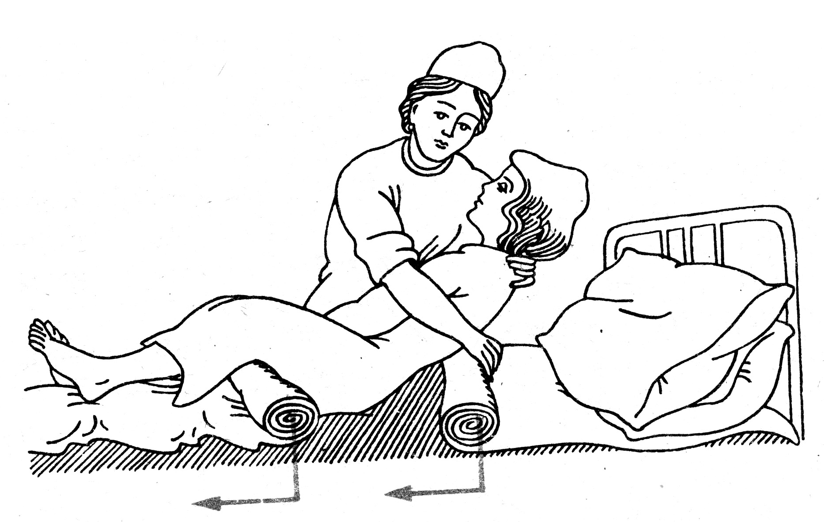
СМЕНА ПОСТЕЛЬНОГО БЕЛЬЯ У ТЯЖЕЛОБОЛЬНОГО вариант 1.1

Slide 84
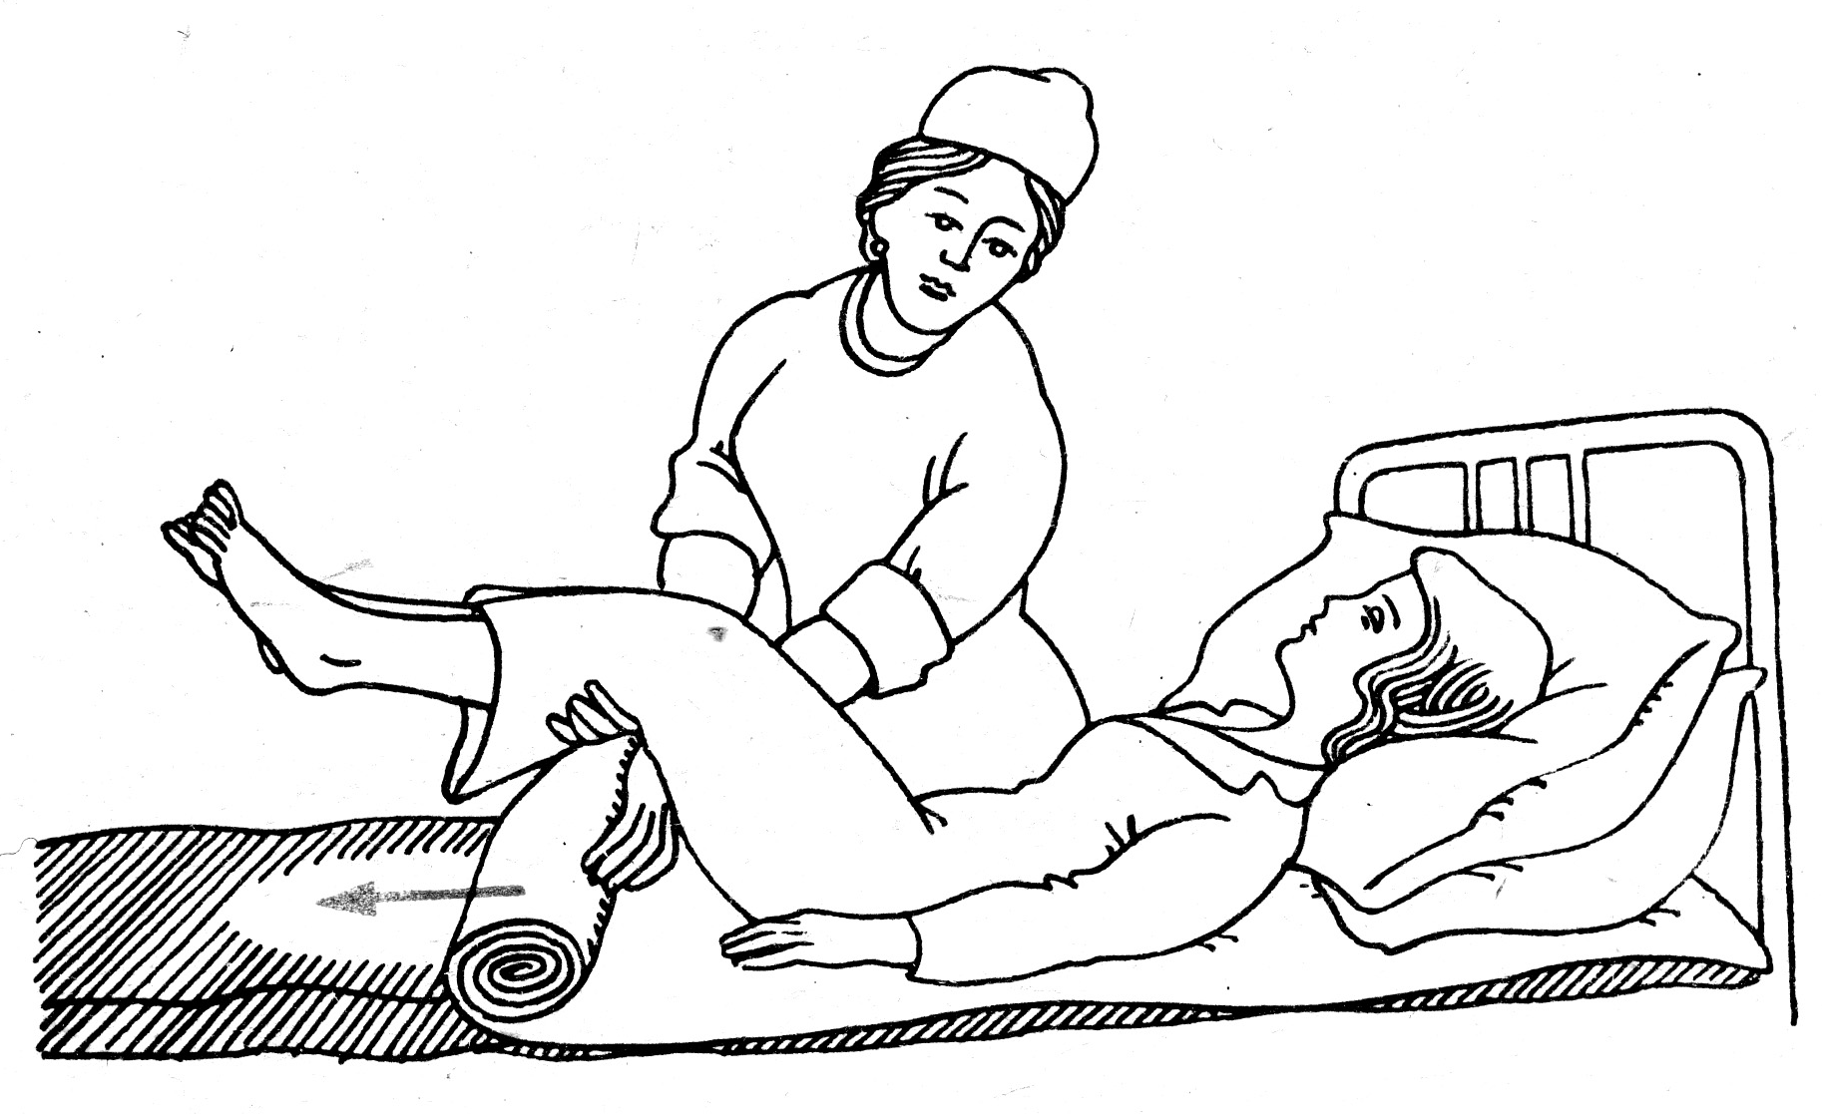
СМЕНА ПОСТЕЛЬНОГО БЕЛЬЯ У ТЯЖЕЛОБОЛЬНОГО вариант 1.2

Slide 85
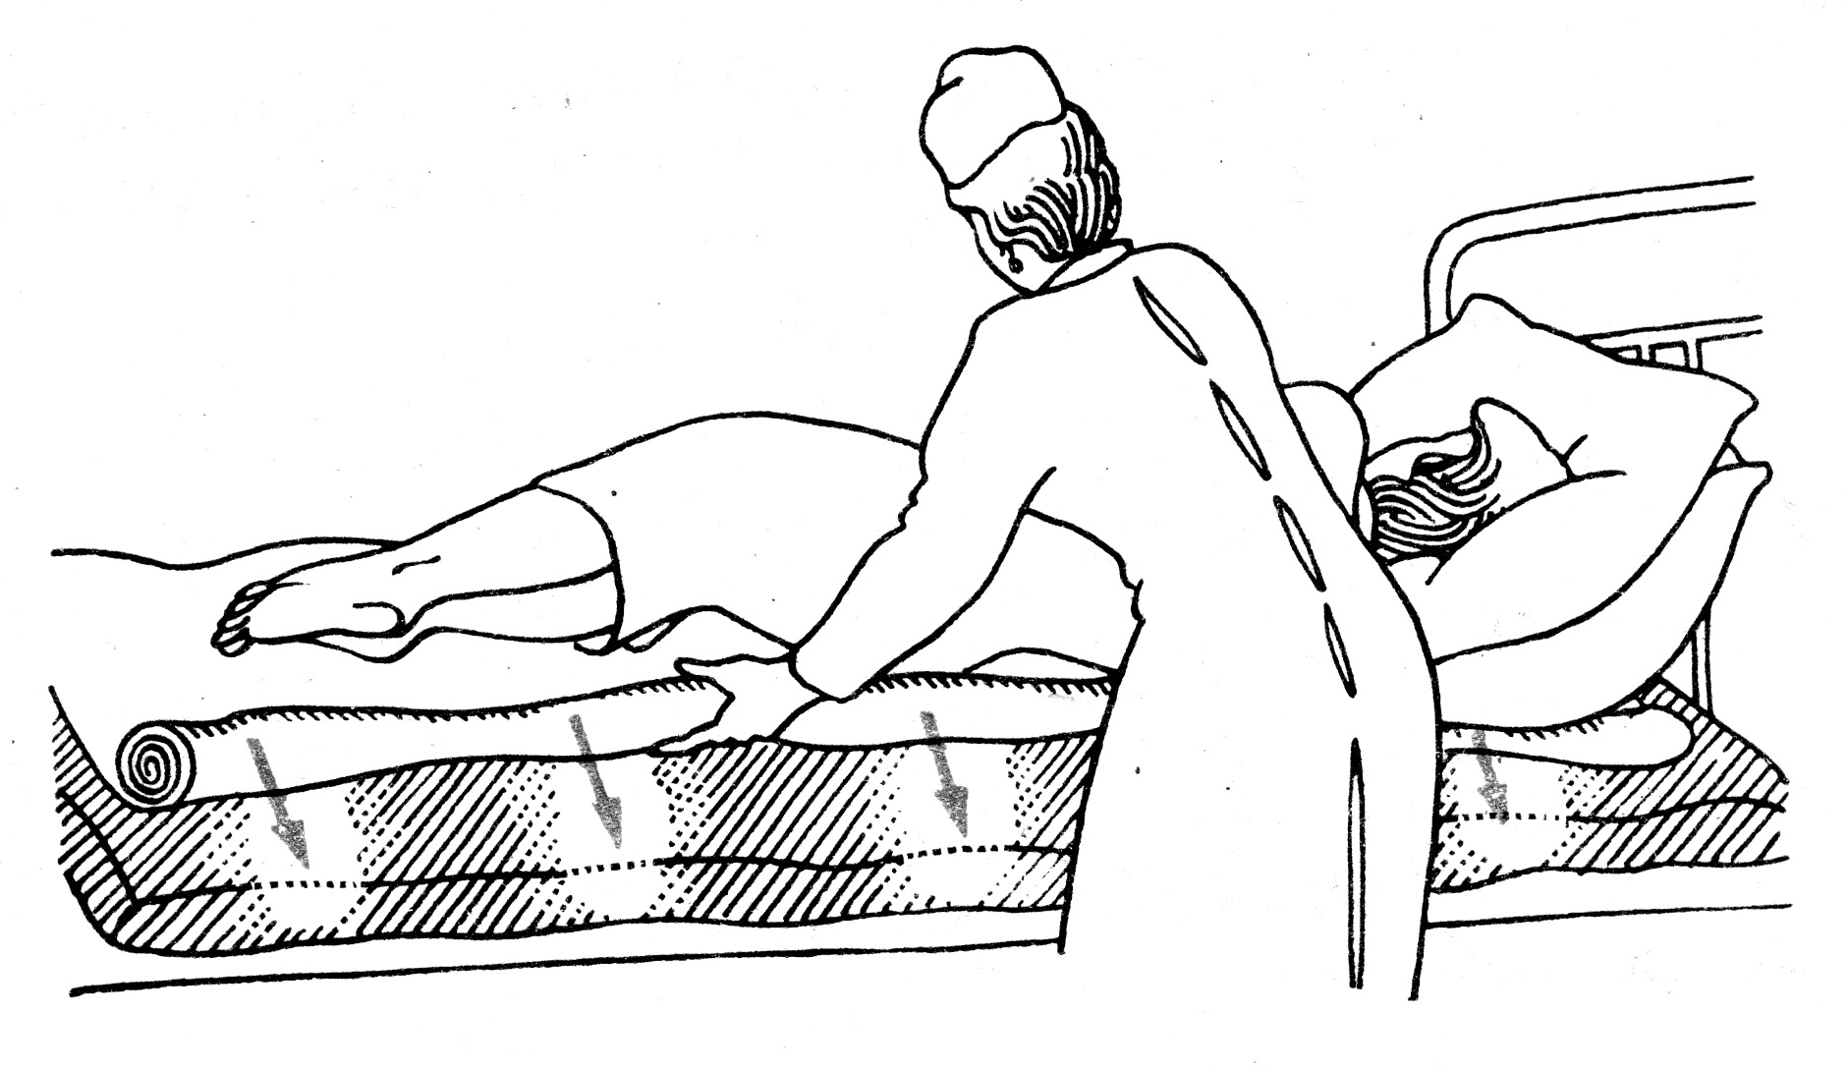
СМЕНА ПОСТЕЛЬНОГО БЕЛЬЯ У ТЯЖЕЛОБОЛЬНОГО вариант 2

Slide 86
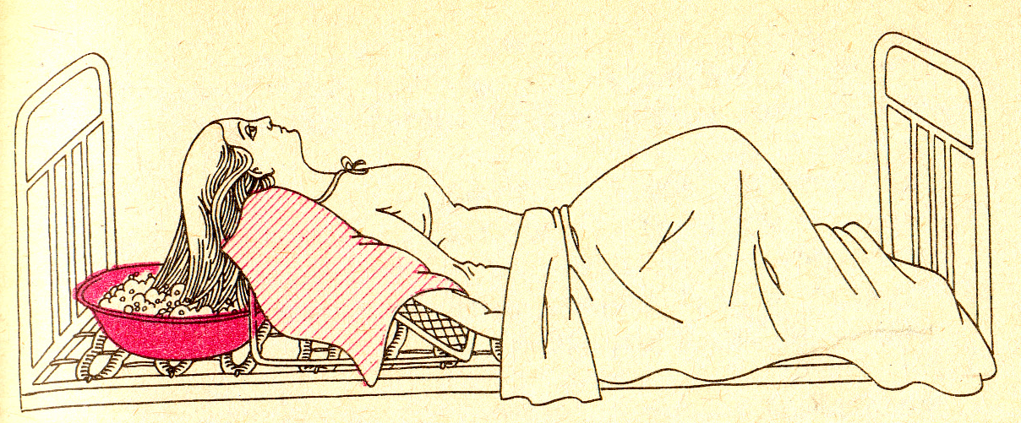
МЫТЬЁ ГОЛОВЫ

Slide 87
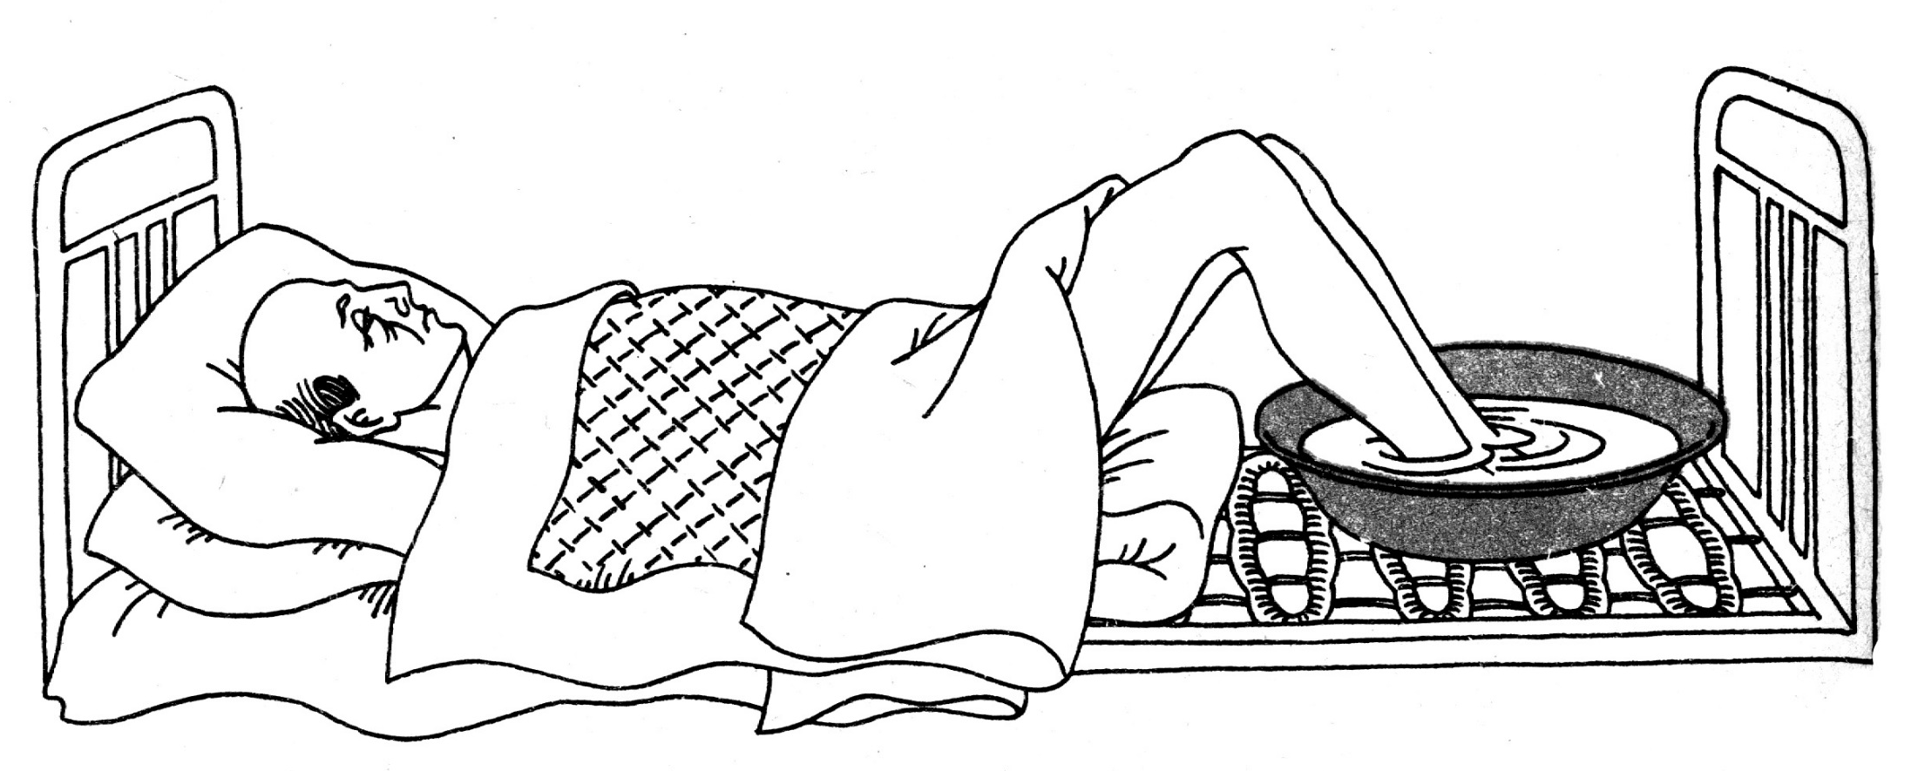
МЫТЬЁ НОГ
ТЯЖЕЛОБОЛЬНОМУ

Slide 88
ОКАЗАНИЕ ПОМОЩИ ТЯЖЕЛОБОЛЬНЫМ ПРИ ПРИЁМЕ ПИЩИ
Соблюдение режима и рациона питания
Оценка качества готовых блюд
Обеспечение чистоты столовых приборов
Помывка рук перед и после приёма пищи
Кормление с помощью поильника
Кормление с помощью столовых приборов
Искусственное питание

Slide 89
ОКАЗАНИЕ ПОМОЩИ ТЯЖЕЛОБОЛЬНЫМ ПРИ ФИЗИОЛОГИЧЕСКИХ ОТПРАВЛЕНИЯХ
Обучение больного пользованию подкладным судном
Обучение больного пользованию мочеприёмником
Применение газоотводной трубки
Постановка очистительной клизмы

Slide 90
ПРОФИЛАКТИКА ПРОЛЕЖНЕЙ
Неукоснительное выполнение ОТРАСЛЕВОГО
СТАНДАРТА «Протокол ведения больных.
Пролежни» ОСТ 91500.11.0001-2002,
утверждённого приказом Министерства
здравоохранения РФ № 123 от 17 апреля 2002
года.

Slide 91
ГРУППУ РИСКА СОСТАВЛЯЮТ:
Пожилые люди;
Пациенты, страдающие хроническими заболеваниями (сахарный диабет, ишемическая болезнь сердца);
Больные с нарушением сознания (когнитивные нарушения, действие обезболивающих веществ, кома и т.д.);
Больные с параличами и/или нарушениями поверхностной и глубокой чувствительности.
К дополнительным факторам риска относят:
недержание мочи (раздражение кожи);
ксероз (сухость кожи);
отеки;
процедуры электрофореза или фонофореза также способствуют мацерации кожи.

Slide 92
ОКАЗАНИЕ ПЕРВОЙ И ДОВРАЧЕБНОЙ ПОМОЩИ ПРИ НЕОТЛОЖНЫХ СОСТОЯНИЯХ
При стенокардии
При отёке лёгких
При приступе бронхиальной астмы
При анафилактическом шоке
При гипертоническом кризе
При различных отравлениях
При внутренних кровотечениях и т.д.

Slide 93
СЕСТРИНСКИЕ ВМЕШАТЕЛЬСТВА ПРИ СТЕНОКАРДИИ
Обеспечить пациенту физический и психический покой
Измерить АД
Если АД_{С} > 100 мм рт. ст дать под язык 1 таблетку нитроглицерина
Вызвать дежурного врача (терапевта)
Если боль не купирована, через 3 – 5 минут ещё раз дать нитроглицерин (но не более 3 таблеток всего)
Дать больному 0,25 г аспирина
Обеспечить больному ингаляцию увлажнённого кислорода
Приготовить для немедленного использования медикаменты из шкафа «НП» для купирования ангинозного приступа
Действовать по указанию врача

Slide 94
СЕСТРИНСКИЕ ВМЕШАТЕЛЬСТВА ПРИ АНАФИЛАКТИЧЕСКОМ ШОКЕ
Прекратить введение аллергена
Придать больному горизонтальное положение с приподнятыми ногами
Обеспечить проходимость дыхательных путей
Начать ингаляцию кислорода
Внутримышечно ввести 1мл 0,1% р-ра адреналина в 5 мл физиологического раствора
Вызвать дежурного врача
Измерить АД
Приготовить к немедленному использованию из шкафа «НП» укладку «Анафилактический шок».
Действовать по указанию врача

Slide 95
СЕСТРИНСКИЕ ВМЕШАТЕЛЬСТВА ПРИ СЕРДЕЧНОЙ АСТМЕ
Вызвать врача
Обеспечить доступ свежего воздуха
Освободить пациента от стесняющей одежды
Усадить больного со спущенными ногами (для опоры под спину подложить подушки)
Удалить пену и слизь изо рта (отсосать баллоном, осушить салфеткой)
Измерить АД. Если АД_{С} > 100 мм рт. ст дать под язык 1 таблетку нитроглицерина
Обеспечить ингаляцию кислорода через пеногаситель (10% антифомсилан или 96° спирт)
Приготовить к немедленному использованию укладки из шкафа «НП» - «Острая сердечная недостаточность», «Гипертонический криз»
Наложить венозные жгуты
Выполнить указания врача
Повторно измерять АД, контролировать пульс

Slide 96
МЕДИЦИНСКОЕ ПРОСВЕЩЕНИЕ
Информирование больного:
о правах пациента
о внутреннем распорядке дня
о правилах поведения в отделении
о предстоящих исследованиях
о проводимых манипуляциях
о правильном питании
о правильном дыхании
о температуре тела
о средствах и способах закаливания
о вреде табакокурения
о двигательной (физической) активности
о приёмах самомассажа
по тематике школ ГБ, БА, СД, ИБС и др.

Slide 97
МЕРОПРИЯТИЯ СПЕЦИАЛЬНОГО УХОДА

Slide 98
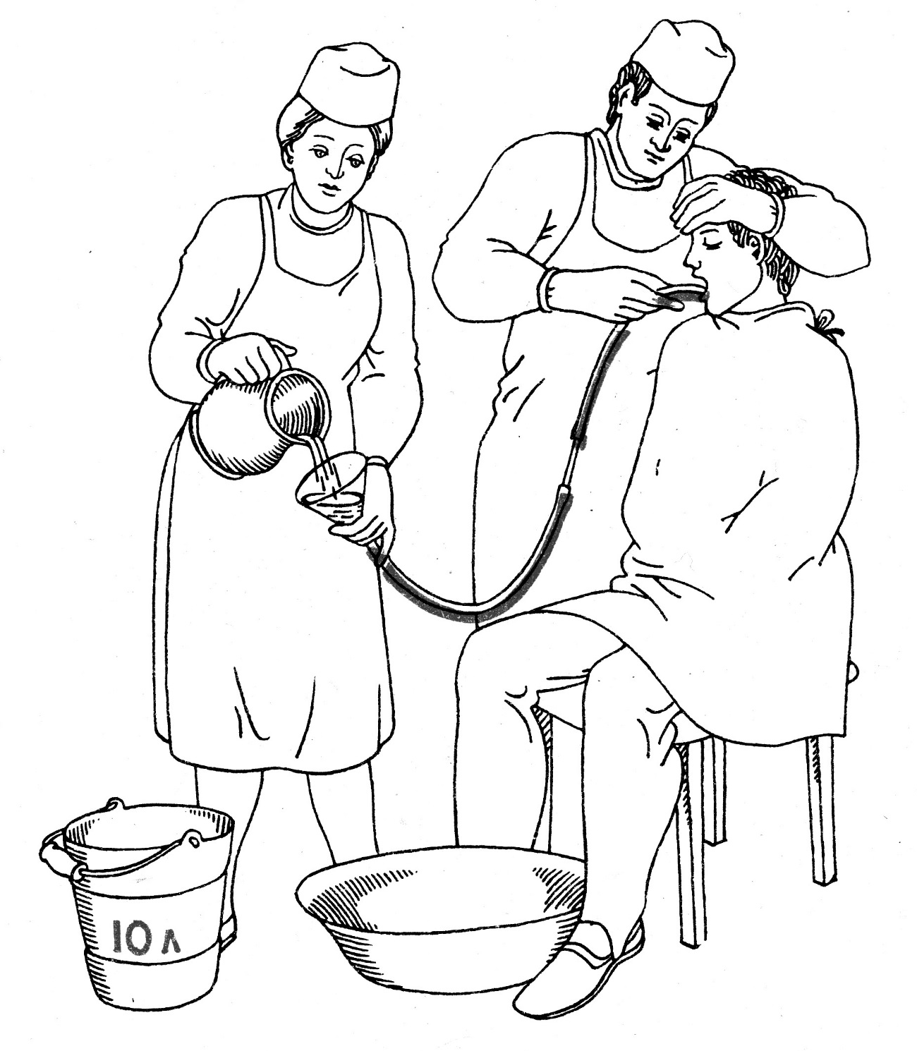
ПРОМЫВАНИЕ ЖЕЛУДКА
ЦЕЛЬ: удалить из желудка
его содержимое
ПОКАЗАНИЯ: отравление
недоброкачественной
Пищей, лекарствами, алкоголем
ПРОТИВОПОКАЗАНИЯ:
Кровотечения из ЖКТ,
воспалительные заболевания с
изъязвлениями в полости рта и
глотки

Slide 99
ОСНАЩЕНИЕ ДЛЯ ПРОМЫВАНИЯ ЖЕЛУДКА
лоток для оснащения
лоток для отработанного материала
стеклянная воронка ёмкостью 0,5 – 1 л
2 толстых желудочных зонда
стеклянная трубка, соединяющая зонды
вода комнатной температуры – 10 л
ковш
таз для промывных вод
фартук клеёнчатый – 2 шт
марлевые салфетки
ёмкость с дез. раствором
сухая хлорная известь
перчатки латексные

Slide 100
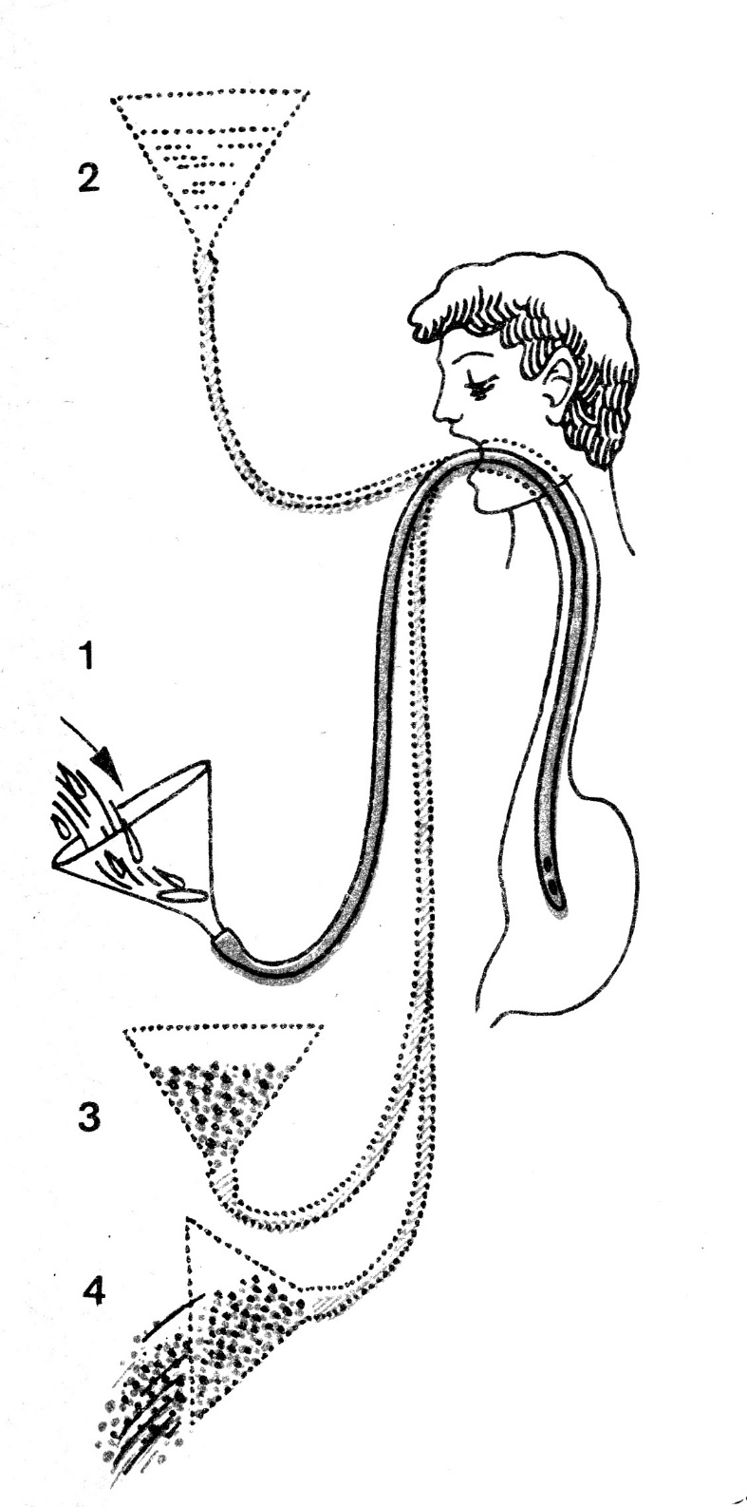
АЛГОРИТМ ДЕЙСТВИЙ:
Налить воду в воронку
Поднять воронку на 10 – 20 см выше головы пациента
Не позволяя полностью уйти воде из воронки, опустить воронку ниже уровня колен пациента и слить содержимое желудка в таз
Повторить промывание до чистых вод, но не менее 10 л
Выполнить процедуру удаления зонда
Отправить в лабораторию порцию промывных вод (около 200 мл)
Оставшиеся промывные воды засыпать сухой хлорной известью из расчёта 1:5
Обработать используемые изделия медицинского назначения

Slide 101
ПОСТАНОВКА ОЧИСТИТЕЛЬНЫХ КЛИЗМ
ЦЕЛЬ: добиться отхождения каловых масс и газов
ПОКАЗАНИЯ:
Подготовка пациента к исследованиям
Подготовка к плановым операциям, родам
При запорах
Перед постановкой лекарственной и питальной клизмы

Slide 102
3. ПРОТИВОПОКАЗАНИЯ:
Кровотечение из пищеварительного тракта
0стрые воспалительные и язвенные процессы в области толстой кишки и заднего прохода
Трещины в области заднего прохода
Выпадение прямой кишки
Злокачественные новообразования прямой кишки
Первые дни после операции на органах пищеварительного тракта

Slide 103
ПОСТАНОВКА ОЧИСТИТЕЛЬНЫХ КЛИЗМ
4. ОБЯЗАТЕЛЬНЫЕ УСЛОВИЯ:
Температура воды, вводимой в кишечник, должна
соответствовать следующим показателям водного
термометра:
а) при атоническом запоре - 12°- 20° С
б) при спастическом запоре - 37°- 40°- 42° С
Для разжижения и облегчения выведения кала в во-
ду можно добавить масло (касторовое, вазелиновое,
подсолнечное) или столовую ложку мыльных стру-
жек

Slide 104
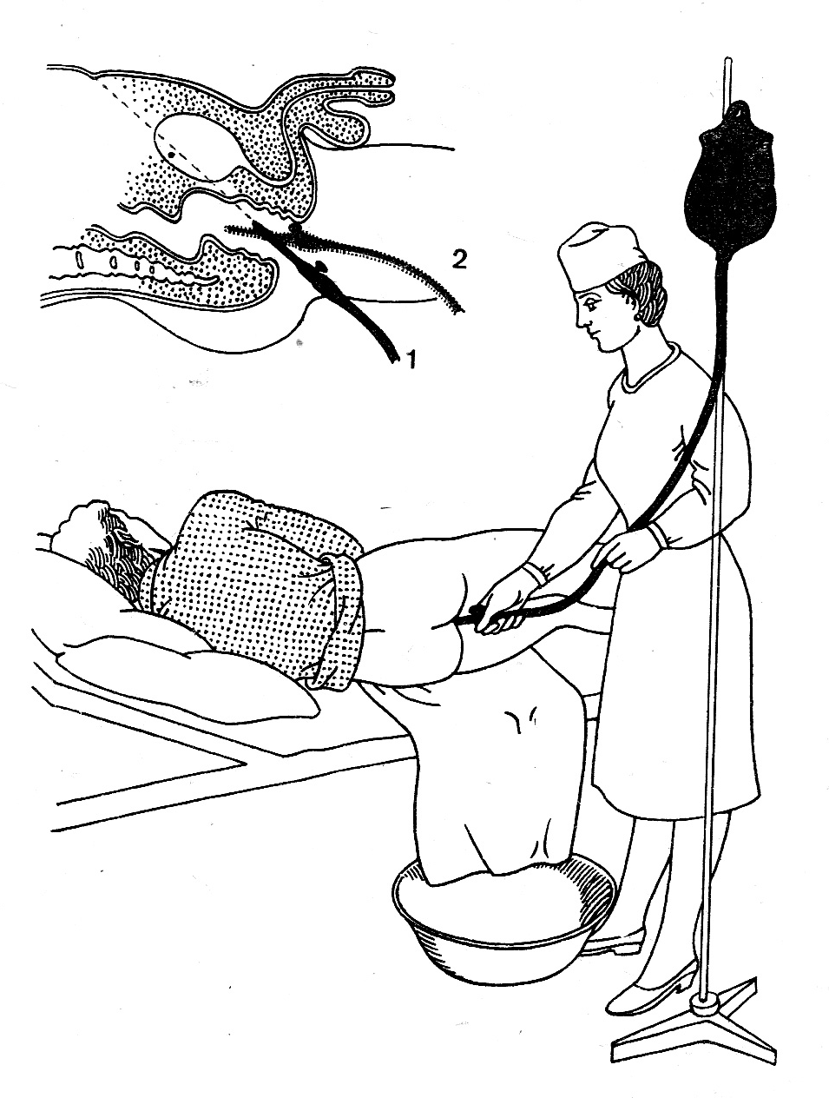
ПОСТАНОВКА ОЧИСТИТЕЛЬНОЙ КЛИЗМЫ

Slide 105
КАТЕТЕРИЗАЦИЯ МОЧЕВОГО ПУЗЫРЯ
Цель: выведение из мочевого пузыря мочи
Показания:
— острая задержка мочи;
— промывание мочевого пузыря и введение в него ле­карственных средств;
— послеоперационный период на органах мочевой и половой системы.

Slide 106
КАТЕТЕРИЗАЦИЯ МОЧЕВОГО ПУЗЫРЯ
Оснащение (стерильное): катетер, пинцеты анатомические (2 шт.), корнцанг, лоток, перчатки латексные, раствор фурацилина 1:5000, вазелиновое масло; емкость для сбора мочи, емкости с дезинфицирующими растворами, клеенка подкладная, антисептический раствор для подмывания.

Slide 107
КАТЕТЕРИЗАЦИЯ МОЧЕВОГО ПУЗЫРЯ
Обязательные условия: процедура введения катетера проводится при строгом соблюдении асептики, так как слизистая оболочка мочевого пузыря обладает слабой сопротивляемостью к инфекции

Slide 108
КАТЕТЕРИЗАЦИЯ МОЧЕВОГО ПУЗЫРЯ
Последовательность процедуры у мужчин:
- положение больного на спине;
- сдвиньте крайнюю плоть и обнажите головку полового члена;
- захватите между III и IV пальцами левой руки поло-вой член за головку, а I и II пальцами раздвиньте наружное отверстие мочеиспускательного канала;
- правой рукой обработайте ватным шариком, смо-ченным антисептическим раствором, головку полового члена вокруг наружного отверстия мочеиспускательного канала;

Slide 109
КАТЕТЕРИЗАЦИЯ МОЧЕВОГО ПУЗЫРЯ
- смочите катетер стерильным глицерином;
- пинцетом захватите лежащий в стерильном лотке резиновый катетер вблизи его кончика на расстоянии 5 - 6 см от бокового отвер-стия, а наружный конец катетера удержи-вайте между IV и V пальцами той же руки;
- введите конец катетера в наружное отвер-стие мочеиспускательного канала;

Slide 110
КАТЕТЕРИЗАЦИЯ МОЧЕВОГО ПУЗЫРЯ
- постепенно перехватывая катетер, продви-гайте его по каналу глубже, а половой член подтягивайте кверху, как бы натягивая его на катетер;
- при появлении мочи опустите наружный конец катетера в мочеприемник
- вытяните катетер из уретры, плотно зажав его наружный конец по окончании выделе-ния мочи.

Slide 111
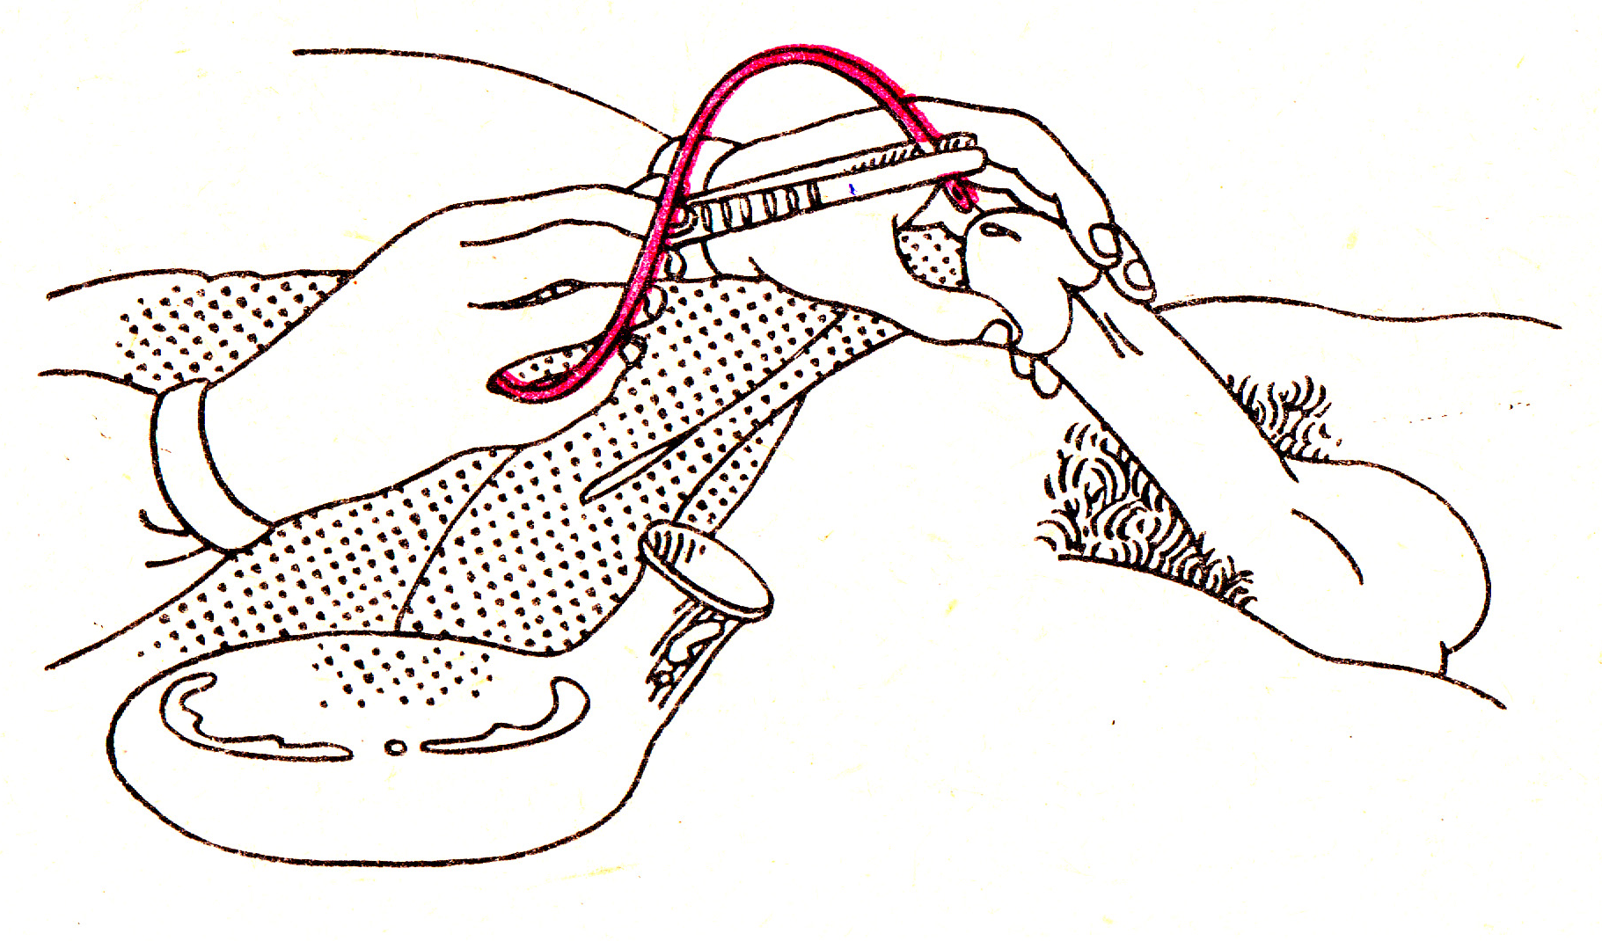
КАТЕТЕРИЗАЦИЯ МОЧЕВОГО ПУЗЫРЯ

Slide 112
КАТЕТЕРИЗАЦИЯ МОЧЕВОГО ПУЗЫРЯ
Запомните!
1. Если при проведении катетера ощущается препятствие, не пытайтесь преодолеть его насильственно, так как это может вызвать повреждение слизистой оболочки мочеис-пускательного канала.
2. Несоблюдение правил асептики ведет к инфицированию мочевыводящих путей.

Slide 113
УХОД ЗА ПОДКЛЮЧИЧНЫМ КАТЕТЕРОМ
Медсестра осуществляет ежедневный уход за катетером, что предусматривает обработ-ку места пункции антисептиком и смену нак-лейки, смену системы для инфузии. "Нефункционирующий" катетер, закрытый заглушкой, следует каждые 3 - 4 ч промы-вать 20 мл изотонического раствора хлорида натрия с гепарином (5000 ЕД гепарина на 1 л раствора). Необходимо следить за тем, чтобы катетер не был заполнен кровью, иначе он быстро тромбируется.

Slide 114
УХОД ЗА ПОДКЛЮЧИЧНЫМ КАТЕТЕРОМ
При работе с катетером:
- должна проводиться предварительная гигиеническая обработка рук;
- канюлю и заглушку каждый раз обрабатывать 70% спиртом;
- плановую смену катетеров по проводнику осуществлять каждые 3 дня;
- 2 раза в сутки проводить визуальный контроль пункционной раны и обрабатывать её при передаче смен медсестрами;
- для обработки пункционной раны и кожи вокруг неё применять йодоната или бетадин.

Slide 115
МЕРОПРИЯТИЯ РАНЕГО ПОСЛЕОПЕРАЦИОННОГО ПЕРИОДА
туалет рта пациента
снятие налёта с языка
полоскание рта
стимулирование слюноотделения
устранение икоты
устранение вздутия кишечника
побуждение к мочеиспусканию
профилактика тромбоэмболических осложнений
профилактика ателектазов и застойных явлений в лёгких
профилактика пролежней

Slide 116
К МЕРОПРИЯТИЯМ СПЕЦИАЛЬНОГО УХОДА ОТНОСИТСЯ И МАССАЖ -
СОВОКУПНОСТЬ ПРИЁМОВ МЕХАНИЧЕСКОГО ДОЗИРОВАННОГО ВОЗДЕЙСТВИЯ НА КАКИЕ-ЛИБО УЧАСТКИ ПОВЕРХНОСТИ ТЕЛА ЧЕЛОВЕКА, ПРОВОДИМЫХ С ПОМОЩЬЮСПЕЦИАЛЬНЫХ АППАРАТОВ ИЛИ РУКАМИ С ЛЕЧЕБНОЙ ИЛИ ПРОФИЛАКТИЧЕСКОЙ ЦЕЛЬЮ

Slide 117
ИСПОЛЬЗОВАННАЯ ЛИТЕРАТУРА:
Аббясов И.Х., Двойников С.И., Карасева Л.А., Коннова Т.В., Лавровский С.Н., Пономарёва Л.А., Смирнов В.П. Основы сестринского дела: учебник для студентов средних профессиональных учебных заведений. Издательский центр "Академия", 2007. – 336 с.
Басихина Т.С., Коноплёва Е.Л., и др. Учебно-методическое пособие по основам сестринского дела. – М.: ГОУ ВУНМЦ, 2003
Барыкина Н.В., Заряеская В.Г. Сестринское дело в хирургии: учебное пособие. Издание 10-е. – Ростов-на-Дону: Феникс, 2010. – 447 с.
Богданов Р.Р., Исакова Е.В., Кадыков А.С., Котов А.С., Котов С.В., Мисиков В.К., Рудакова И.Г., Турбина Л.Г., Шахпаронова Н.В. Сестринское дело в неврологии: учебник. – М.: ГЭОТАР-Медиа, 2008. – 248 с.
Кулешова Л.И., Пустоветова Е.В. Основы сестринского дела: теория и практика. В 2 частях. – Ростов-на-Дону: Феникс, 2008.

Slide 118
ИСПОЛЬЗОВАННАЯ ЛИТЕРАТУРА:
Левшанков А.И., Климов А.Г. Сестринское дело в анестезиологии и реаниматологии. Современные аспекты. Учебное пособие. Санкт-Петербург. СпецЛит. 2010. – 344 с.
Мещерякова М.А. Методика преподавания специальных дисциплин в медицинских училищах и колледжах: учебное пособие. – М.: ГЭОТАР-Медиа. 2006. – 176 с.
Морозова Г.И. Основы сестринского дела. Ситуационные задачи. – М.: ГЭОТАР-Медиа, 2009. – 240 с.
Никитин Ю.П, Чернышев В.М. Руководство для средних медицинских работников. – М.: ГЭОТАР-Медиа, 2007. 992 с.

